Slide 1
코로나 정보 검색 엔진
30804 김산하
30800 박소연
30816 오민주
30819 윤정희
30826 정유진

Slide 2
1
프로그램 제작 동기
목차
검색엔진 내용
2
3
코딩 내용
4
프로그램 제작 기대 효과
5
느낀점

Slide 3
1
프로그램 제작 동기

Slide 4
프로그램 제작 동기
현재 약 1년 반동안 코로나 전염병이 전세계적으로 유행하고 있다.
아직도 코로나는 우리의 건강을 위협하고 있고 그렇기 때문에 안심하기 이르다.
지피지기 백전 백승.
적을 알아야 그 적을 알 수 있다.
따라서 코로나관련 정보를 실시간으로 알고 쉽게 접근이 가능하도록 하는 것이 중요하다고 인식되었다.

Slide 5
2
검색엔진 내용

Slide 6

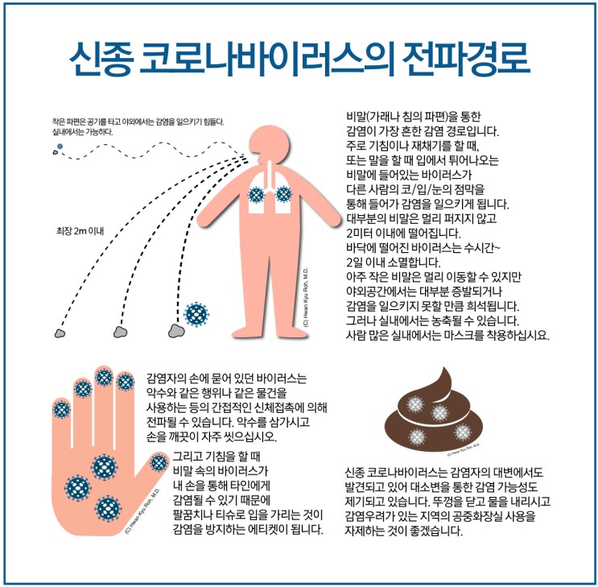
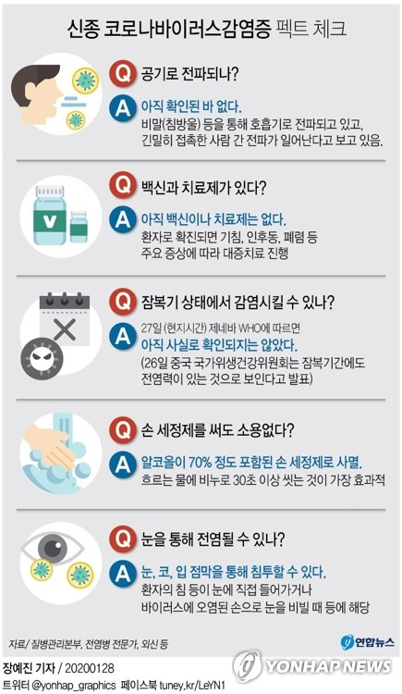
코로나 corona
전파경로
코로나 잠복기
질병 관리청 코로나 링크
코로나 관련 영상 링크 Who
주된 전파 경로는 감염자의 호흡기 침방울(비말)에 의한 전파
1~14일(평균 5~7일)

Slide 7
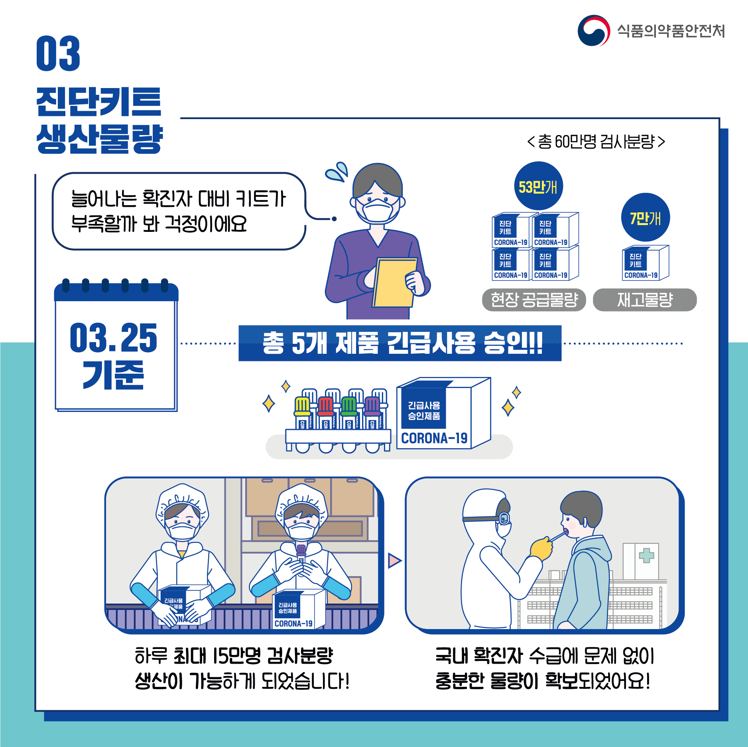
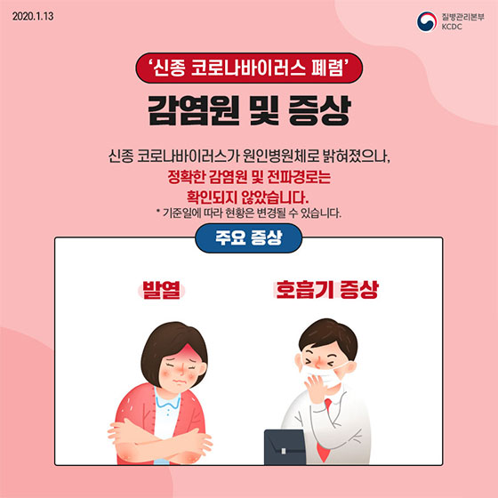

코로나 진단 기준
코로나 증상
코로나 치료
주요 증상으로는 발열(37.5℃ 이상), 기침, 호흡곤란, 오한, 근육통, 두통, 인후통, 후각·미각소실
증상에 따른 해열제, 수액공급, 진해제 등 대증치료)
코로나19 유전자(PCR) 검출

Slide 8
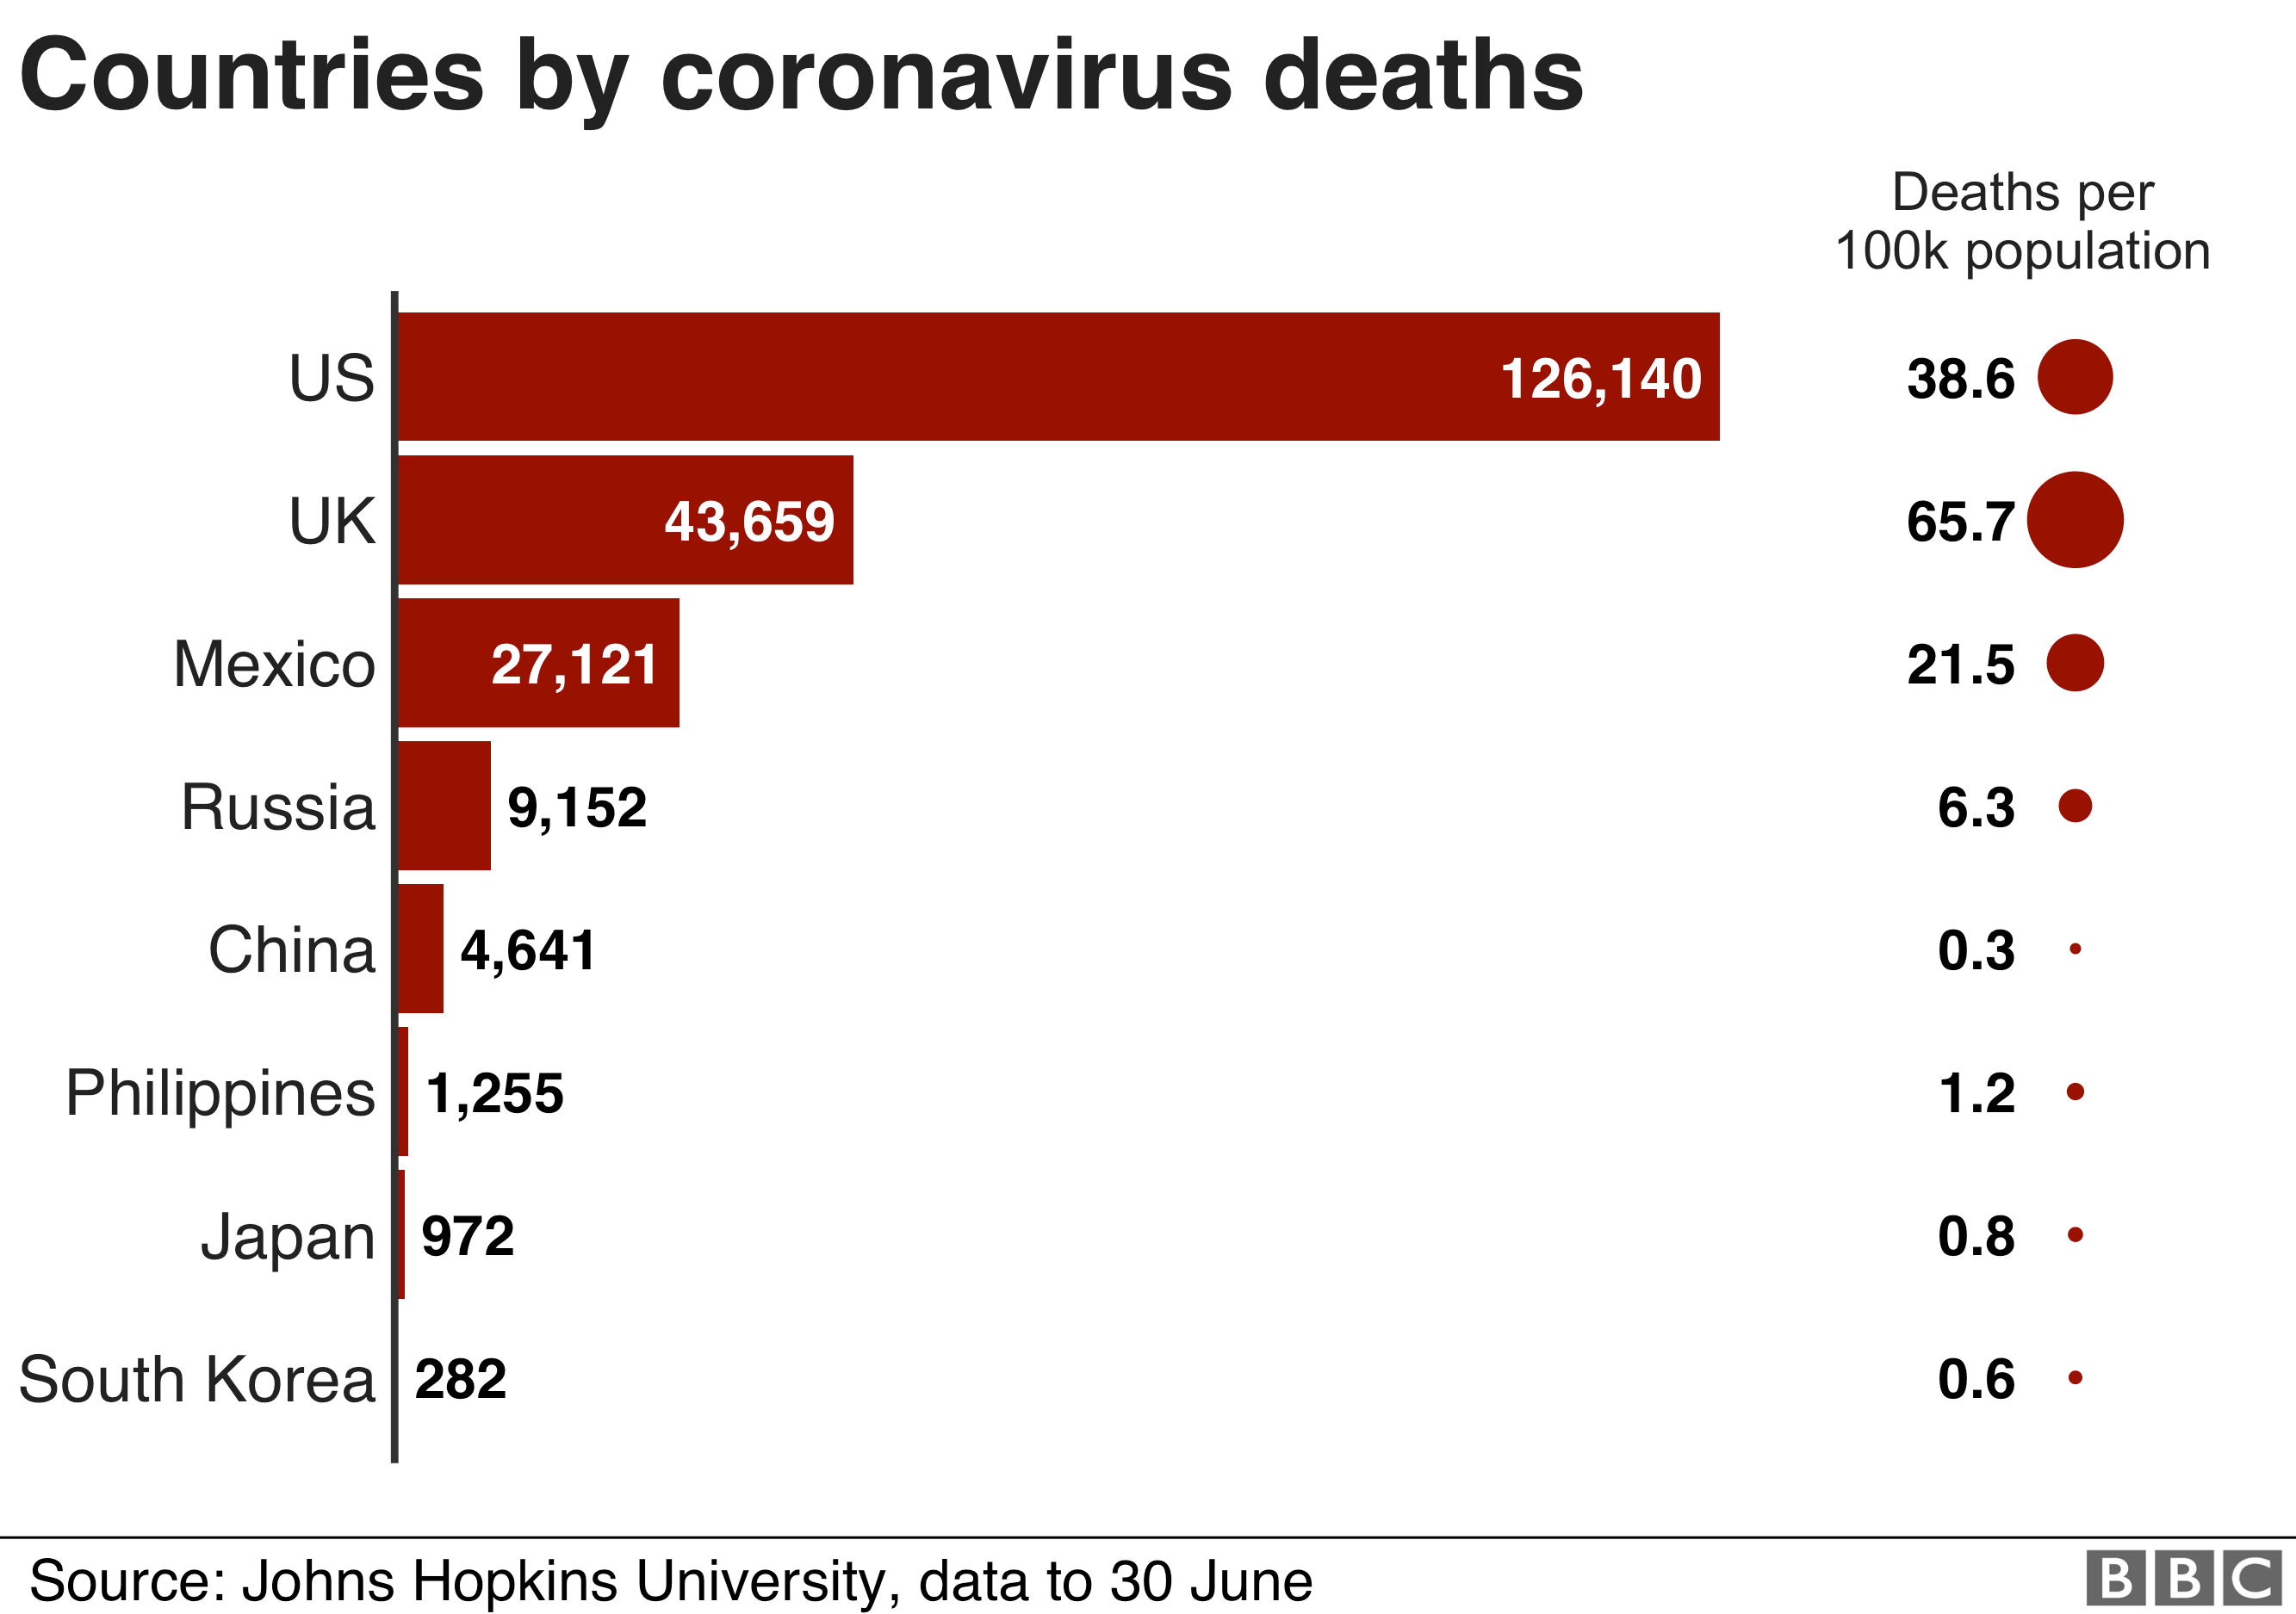


코로나 치명률
코로나 예방
화이자 백신
전세계 치명률은 지역, 인구집단연령 구조, 감염 상태 및 기타 요인에 의해 0.1~25%로 다양함
식약처에서 승인된 코로나19 백신
올바른 손씻기
화이자 정보
화이자 부작용

Slide 9

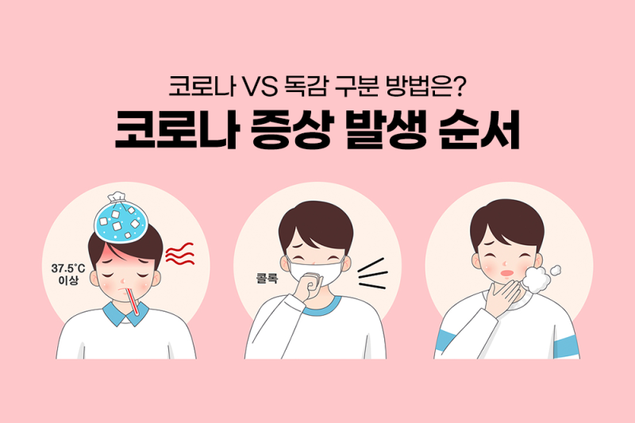

무증상 감염자
코로나 구별 방법
아스트라제네카 백신
지금까지 보고에 의하면 약 30 ~ 40%의 사람이 감염되어도 증상이 나타나지 않는 상태로 추정됨
발열(37.5도 이상)이 먼저 일어나고 이후 기침, 근육통 등 다양하게 나타남
아스트라제네카 정보
아스트라제네카 부작용

Slide 10
3
코딩

Slide 11
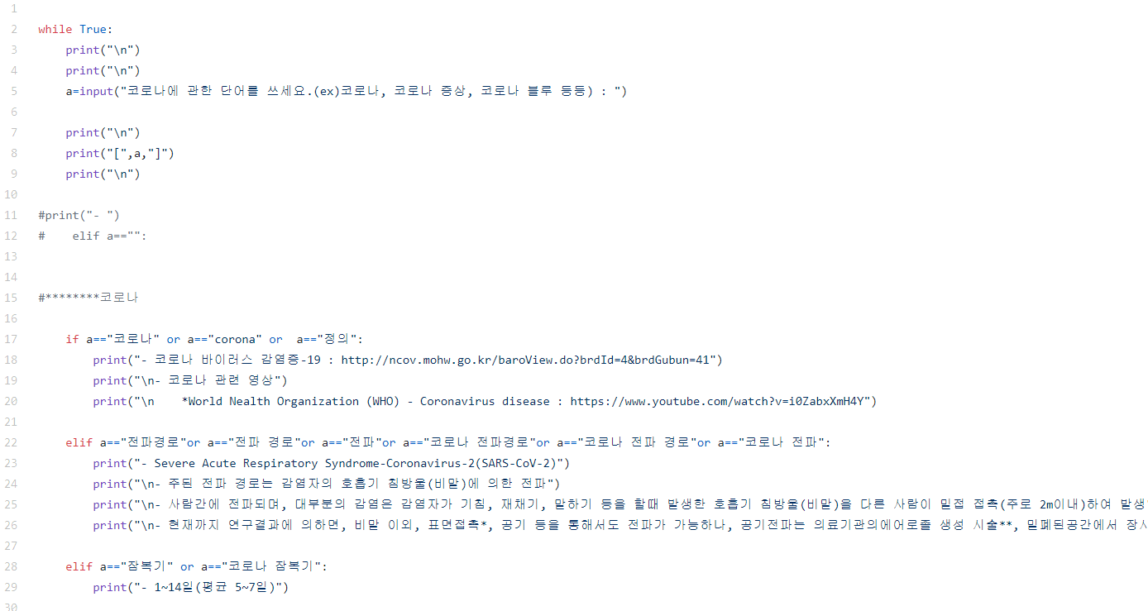

Slide 12
전체적으로 쓰인 코딩
while문을 이용하여 코로나 관련 단어를 입력할 수
있는 검색창이 반복적으로 나타날 수 있도록 하였다.
if와 elif, else문을 통해 검색한 코로나 단어에 부합하는
정보들이 나타나고 부합하지 않는 단어를 검색하면
화면에 ‘검색 결과가 없습니다’ 라고 나타난다.
검색창에 ‘끝’ 이라고 치면 검색창이 다시 뜨지 않고 프로그램이 종료된다.

Slide 13
4
프로그램 기대효과

Slide 14

신뢰할 수 있는 기관 링크
=> 정확한 정보 전달
실시간으로 업데이트 되는 내용으로 정보 제공
사용자는 간단한 키워드 검색만으로
코로나 관련 내용 얻을 수 있음
현시점에서의 가장 관심이 되는 코로나 백신 관련
자세한 정보 제공

Slide 15
모든 분야에서 적극적으로 이용되는 ‘정보’를 코로나에 접목하여 ,
코로나 통합 검색 시스템을 만들어 사람들에게 편리함을 제공할 수 있어 의미 있었다. 특히 상황의 변화로 정서적 우울함과 불안함을 겪고 있는 사람들을 위해 ‘코로나 블루’의 원인, 주요증상, 치료법, 시도재난 심리복지센터 연락처, 코로나 극복 관련 영상 자료를 조사하고 정리한 역할을 맡아 나의 관심분야인 심리학,생물학적 관점에서 문제의 해결방법을 모색할 수 있었다. 코딩 작업에는 직접적인 도움을 주지 못한 점이 아쉬웠으며 앞으로 코딩 실력을 기르기 위해 노력하여 정보사회에 대응할 수 있도록 해야겠다고 생각하였다.
소감문
산하
코로나 검색 엔진을 프로그래밍으로 만들어 보는 과정에서 진로 간호사와 관련된 자료 조사를 담당하였고 코로나 19 예방법과 증상, 증상 순서 등에 대해 조사하였다. 진로와 연관된 내용을 조사하여서 더 흥미로웠으며 코로나에 대해서 보다 더 깊숙이 알아볼 수 있어서 뜻깊은 시간이 되었던 것 같다. 그리고 프로그래밍과 연관하여 어떻게 프로그래밍으로 검색 엔진을 만들 수 있는지 알게 되었으며, 코로나 관련하여 내용 측면에서 더 알아볼 수 있어서 더 관심을 가지고 살펴볼 수 있었던 시간이었던 것 같다.
정희

Slide 16
조원들과 서로 협동하여 결과물을 무사히 만들어 뿌듯한 마음이 들었고, 코로나 19로 인해 조원들과 협동하는 기회가 많지 않아서 실망했던 적도 있었지만 이번 활동을 통해 조원들과 더욱 가까워지는 계기가 될 수 있었다. 또, 조원들과 의사소통을 하는 데에 있어서, 원만하게 이루어져 더욱 좋은 결과물을 만들 수 있었다.
유진
소연
코로나 검색엔진을 함께 만들면서 검색엔진에 쓰일 자료를 조사했는데 특히 현재 사용되고 있는 코로나 백신에 대한 조사를 했다. WHO나 질병관리본부, 백신 제작 기업 사이트에 들어가면서 조사를 하여 백신과 관련해 자세하게 탐구해 볼 수 있었다.
수업 때 배우던 파이썬으로 조원들과 함께 간단한 프로그램을 제작하면서 코딩과 더욱 친숙해 질 수 있는 기회가 되었다.
민주

Slide 17
감사합니다

